Slide 1
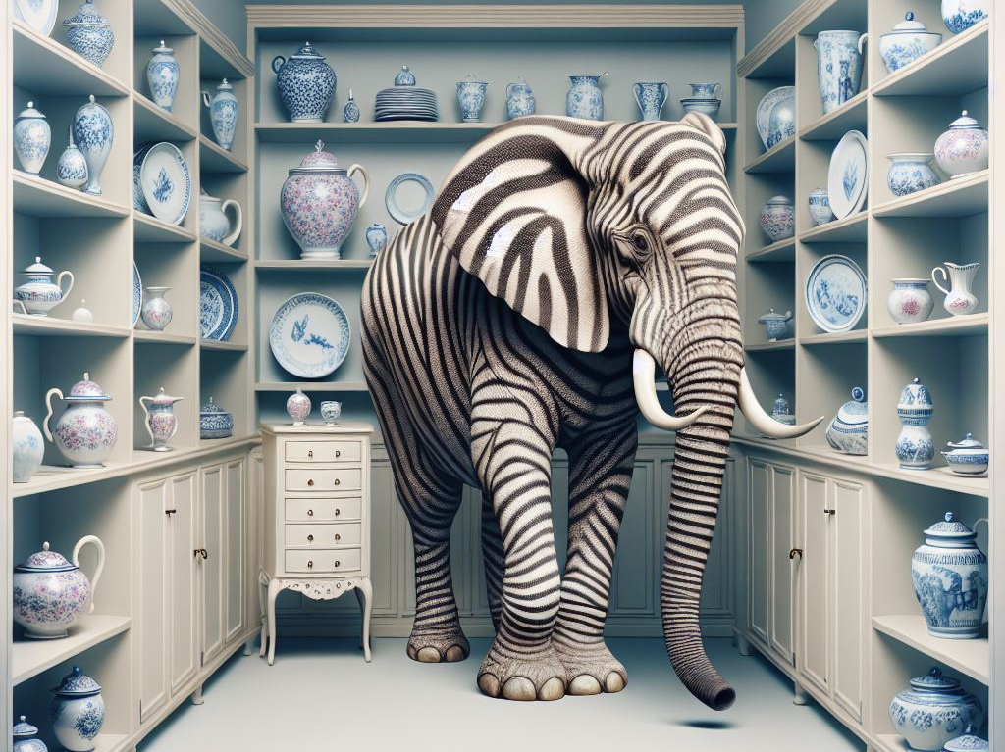
Kritisk
anvendelse
af AI med den naturviden-
skabelige
metode

Slide 2
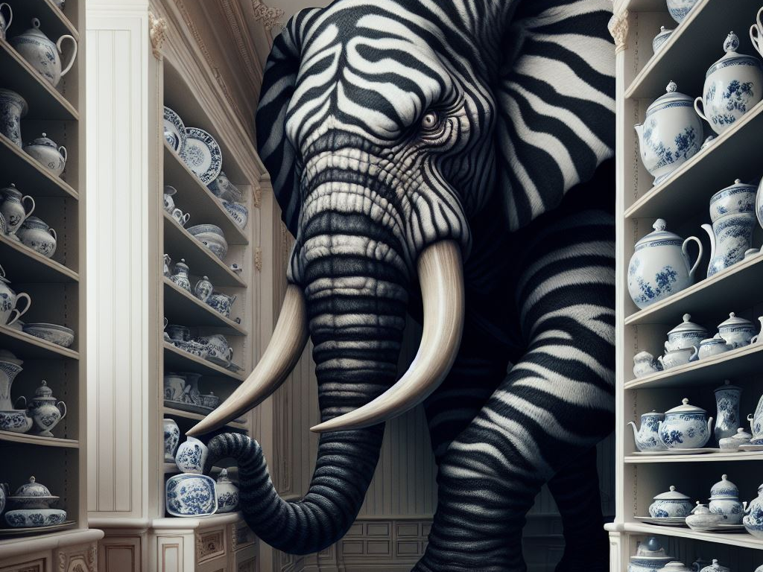
GAI kan producere tekst, der virker overbevisende, men som også kan være forkert, ufuldstændig eller baseret på forudindtagede synspunkter, som du skal forholde dig kritisk til.
Du skal forholde dig kritisk til det svar, du får fra GAI, på samme måde som du gør med andre videnskabelige artikler og kilder.

Slide 3
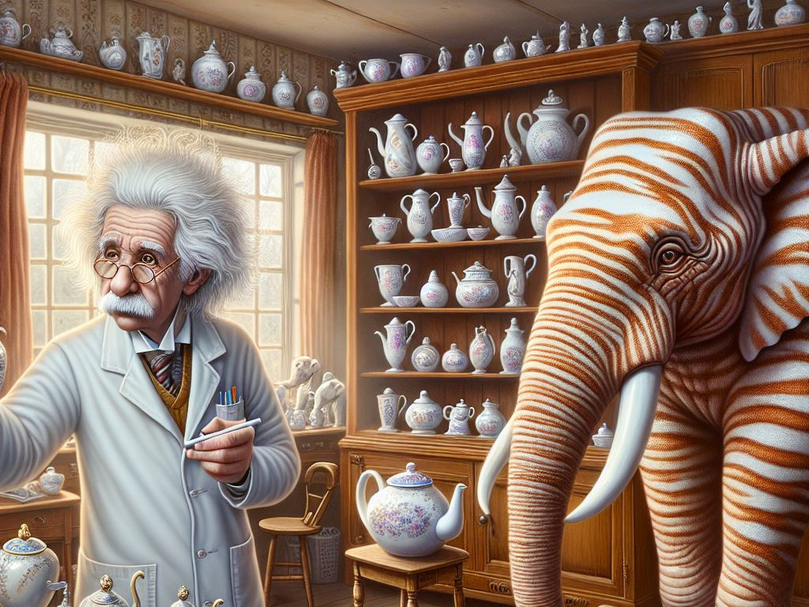
Sprogmodeller tænker ikke – derfor må vi gøre det for modellen.

Slide 4
Tillader et studies procedure, måleudstyr, spørgsmål, analyser osv. forskeren at måle det, som studiet er designet til at måle.
Kan et studies resultater generaliseres til de situationer og fænomener, som studiet forsøger at undersøge ude i den virkelige verden.
Opstille en hypotese for et (nyt) eksperiment
Designe og udføre eksperimentet
Resultater
Analysere eksperimentielle data i forhold til hypotese
Intern validitet
Ekstern validitet

Slide 5
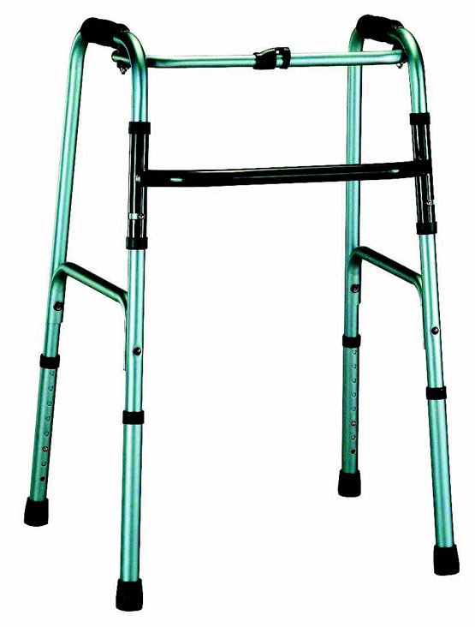
Hvad er problemstillingen eller emnet?
Vælge chat botten og skrive promoten
Chatbottens svar/ hypotese
Analysere chatbottens svar/hypotese
Intern validitet
Ekstern validitet

Slide 7
SOLO taksonomien

Slide 8
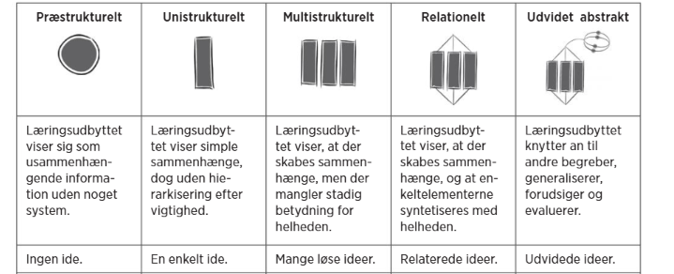

Slide 9
Svaret er upræcis eller uden sammen-hængende begrundelse
Svaret bygger på én faktor uden dybere sammenhæng.
Svaret bliver underbygget eller afkræftet gennem en struktureret analyse af flere faktorer.
Unistrukturelt
(Enkelt aspekt behandles)
Svaret inddrager flere kilder eller observationer inddrages, men de analyseres ikke i sammenhæng
Svaret evalueres på et teoretisk niveau og kan anvendes i nye kontekster.
Præstrukturelt
(Mangel på forståelse)
Multistrukturelt
(Flere aspekter undersøges, men uden sammenhæng)
Relationalt
(Sammenhængende analyse og argumentation)
Udvidet abstrakt
(Overførsel og generalisering)

Slide 10
Prompt:
Hvad er biodiversitet?

Slide 11
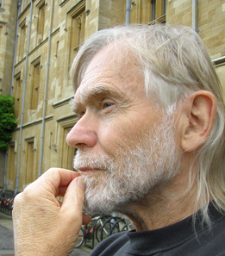
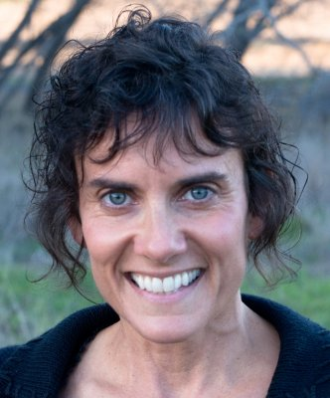
Dette er vaner og holdninger. At bruge dem forbedrer tænkning over tid. Blive en mesterhånd-værker med dine tænkningsværktøjer.
Måder at kontrollere, om du bruger dine tænkningsværktøjer godt.
De forskellige aspekter af tænkning.
Omfatter at stille spørgsmål, indsamle information, danne antagelser og drage konklusioner
Paul-Elder modellen for kritisk tænkning består af tre hoveddele
Intellektuelle standarder
Elementer af tankeprocessen
Intellektuelle dyder

Slide 12
Intellektuelle dyder
Intellektuel ydmyghed Elever bør erkende, at AI ikke altid har ret, og at de skal være åbne for andre kilder.
Intellektuel modighed Elever bør udfordre AI’s svar og undersøge alternative forklaringer.
Intellektuel integritet Elever bør bruge AI som et læringsværktøj fremfor en genvej til at undgå egen indsats.

Slide 13
Prompt:
Hvad er tyngdekraft?
Hvordan er et grundstof opbygget?

